Slide 1
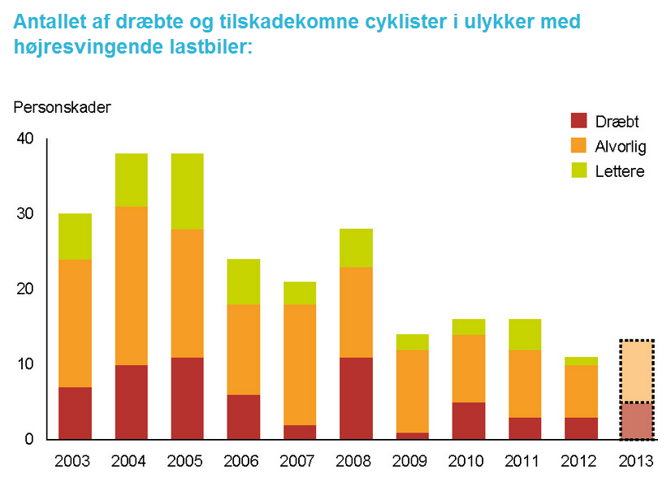
Kilde: Vejdirektoratets ulykkesstatistik

Slide 2
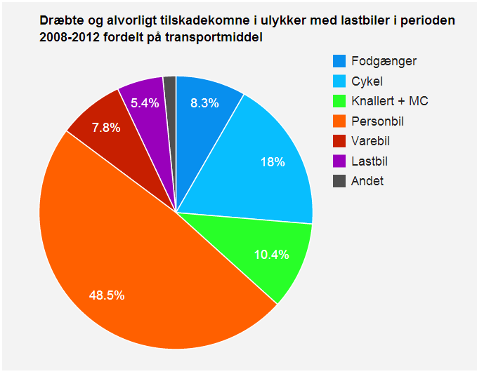
Kilde: sikker trafik http://www.sikkertrafik.dk/Raad-og-viden/I-bil/Lastbiler/Statistik-og-undersoegelser-om-lastbiler.aspx

Slide 3
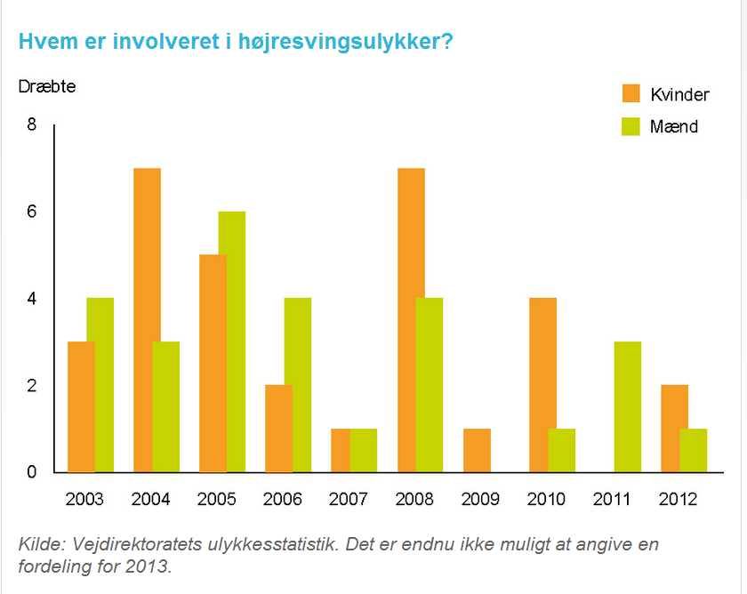

Slide 4
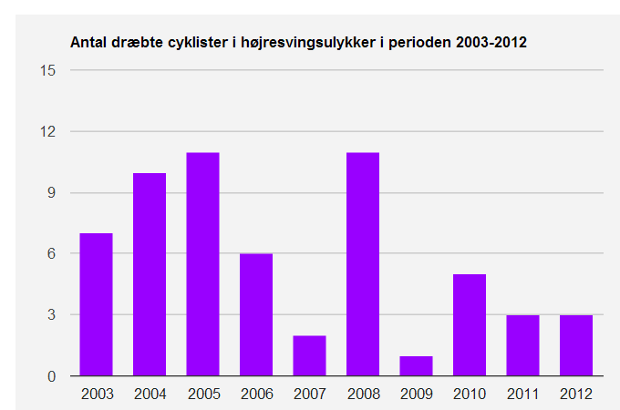

Slide 5
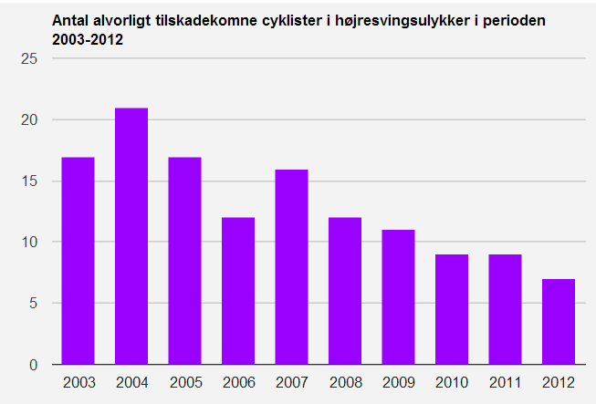

Slide 6
Statistik
Generelt har chaufførerne oplyst, at de som hovedregel arbejder mandag til fredag.
1 chauffør er deltidsansat, og 4 chauffører har angivet at arbejde ca.
37 timer om ugen.
Resten af chaufførerne har oplyst, at de har en arbejdsuge på mere end 37 timer med et timeantal på mellem 40 og 75 timer.

Slide 7
Statistik over 25 højresvings ulykker
Fordelingen af ulykkerne på ugedage er nogenlunde jævn
Alle chauffører havde overholdt køretidsbestemmelserne, med undtagelse af 1 enkelt chauffør
Det er bemærkelsesværdigt, at over halvdelen af chaufførerne – 17 chauffører – stod op før kl. 05.00, heraf var 9 af chaufførerne stået op kl. 04.00 eller tidligere

Slide 8
Statistik over 25 højresvings ulykker
Samtlige chauffører har tilkendegivet, at de ikke drikker over den anbefalede grænse på 21 genstande om ugen, samt at de ikke drikker i arbejdstiden
Politiets undersøgelser efter ulykken tydede heller ikke på, at chaufførerne havde drukket alkohol forud for ulykkerne

Slide 9
Statistik over 25 højresvings ulykker
Omkring halvdelen af chaufførerne har givet udtryk for at være særligt opmærksomme på cyklister i trafikken og har udtrykt en høj bevidsthed i forhold til faren ved at overse cyklister i trafikken. Alle chauffører har givet udtryk for, at de altid orienterer sig grundigt efter bløde trafikanter.
Alligevel kørte 21 ud af de 25 chauffører i lastbiler, hvor et eller flere af spejlene var indstillet forkert, og flere af dem havde ikke tilstrækkelig viden om, hvordan spejlene indstilles korrekt.

Slide 10
Kollision og undvigemanøvre
Lastbilerne stødte sammen med cyklisterne på forskellige måder:
6 med fronten
9 med højre for hjørne
6 med højre side af førerhuset
4 med den højre side af vognen..

Slide 11
Nyt forsøg: Cykel-højresving for rødt lys
Som led i Transportministeriets cykelstrategi har Vejdirektoratet udpeget 29 forsøgskryds på statsvejene, hvor cyklister uden fare for trafiksikkerheden kan svinge til højre for rødt. Krydsene er fordelt over hele landet med fokus på de større byer, hvor der færdes flest cyklister.
Forsøget løber indtil udgangen af 2015, hvorefter det skal evalueres.

Slide 12
Alle forsøgskryds er markeret med dette skilt.

